Slide 1
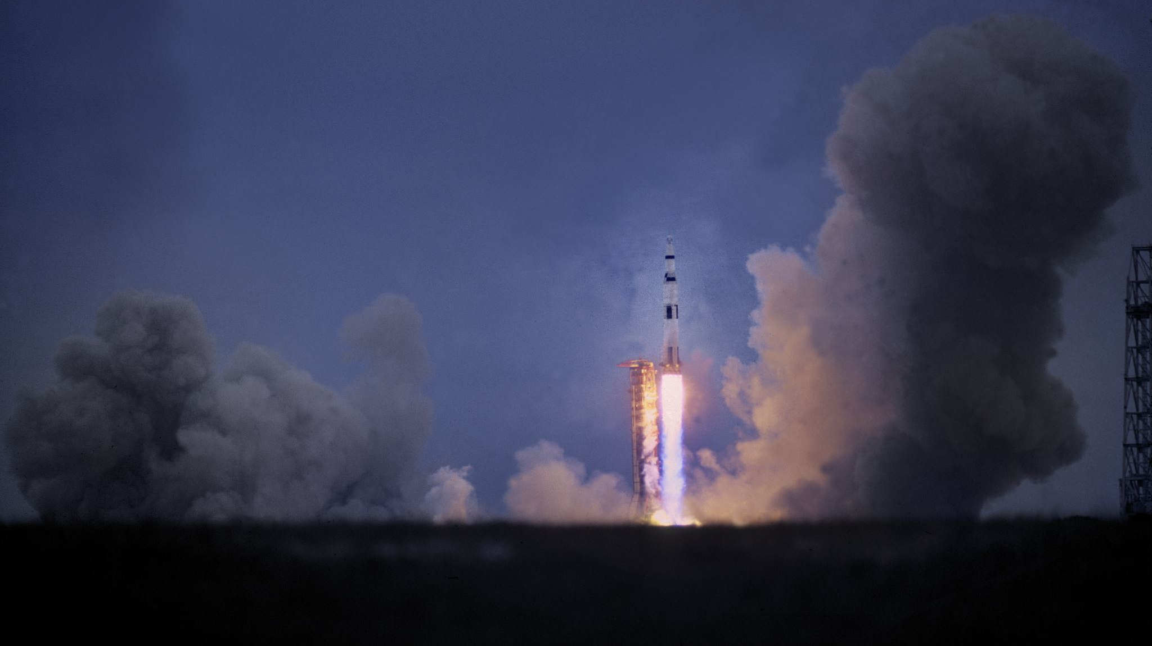
Od doby kamenné po Vikingy

Slide 2
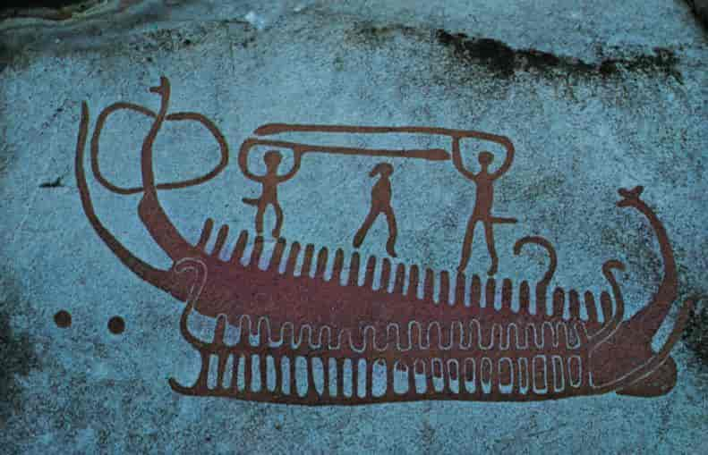
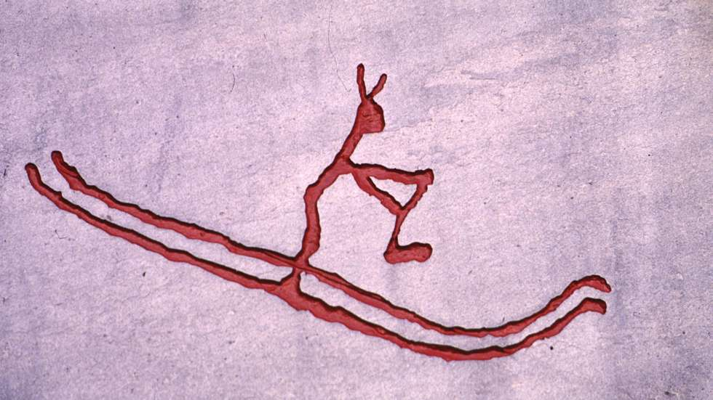
První obyvatelé
Během poslední doby ledové bylo území Norska pokryto kilometr silným ledovcem
Po ústupu ledovce první přistěhovalci z Evropy (střední a východní Evropa)
9300 př. n.l. první sídliště podél celého pobřeží Norska – od Oslofjordu po Finnmarku, využívání lodí
První rytiny v kamení – helleristninger
Doba bronzová – bronzová kultura až po Trøndelag
Rozvoj lodí – veslic – nálezy severských lodí v Německu, Dánsku, atd.
Název Norge – Nordveien – severní cesta
Rybářská centra získávala větší a větší moc – Bergen
Používání lyží a sání
Sámové na severu

Slide 3
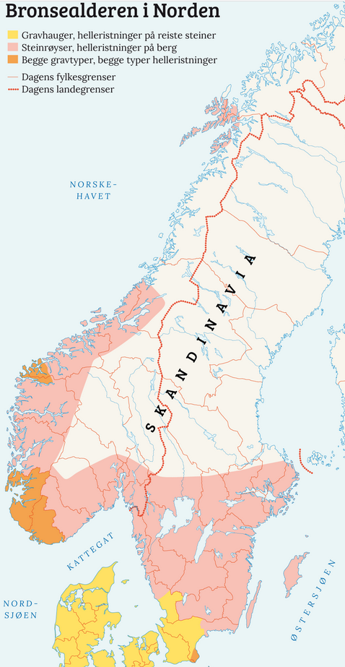
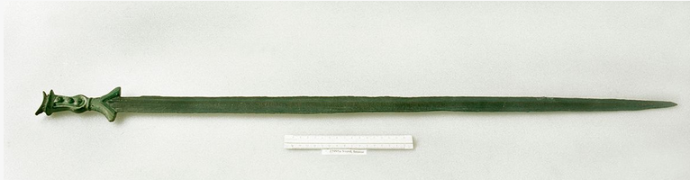
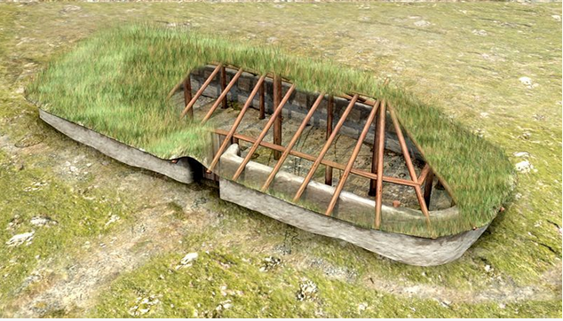
Doba před naším letopočtem
Lovci, rybáři a sběrači, bez zemědělství
První zemědělské usedlosti kolem roku 2400 před Kristem
Bohaté obchodní styky s kontinentem – v Opplandu nález meče z Česka
První zpracování kovů kolem roku 2000 př.n.l.
Bydlení v dlouhých domech
Langhus – až do roku 1000 n.l.
Společnost bez soc. rozdílů
Práce se železem 300 př.n.l
Vznik prvních vesnic

Slide 4
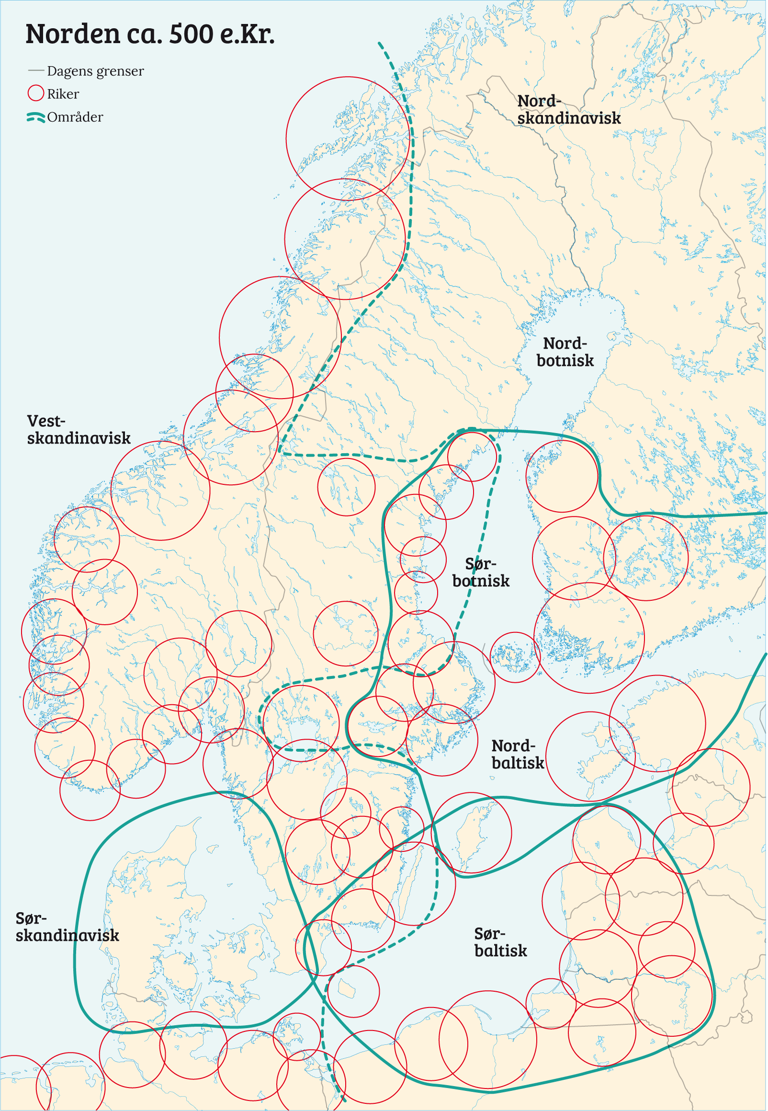
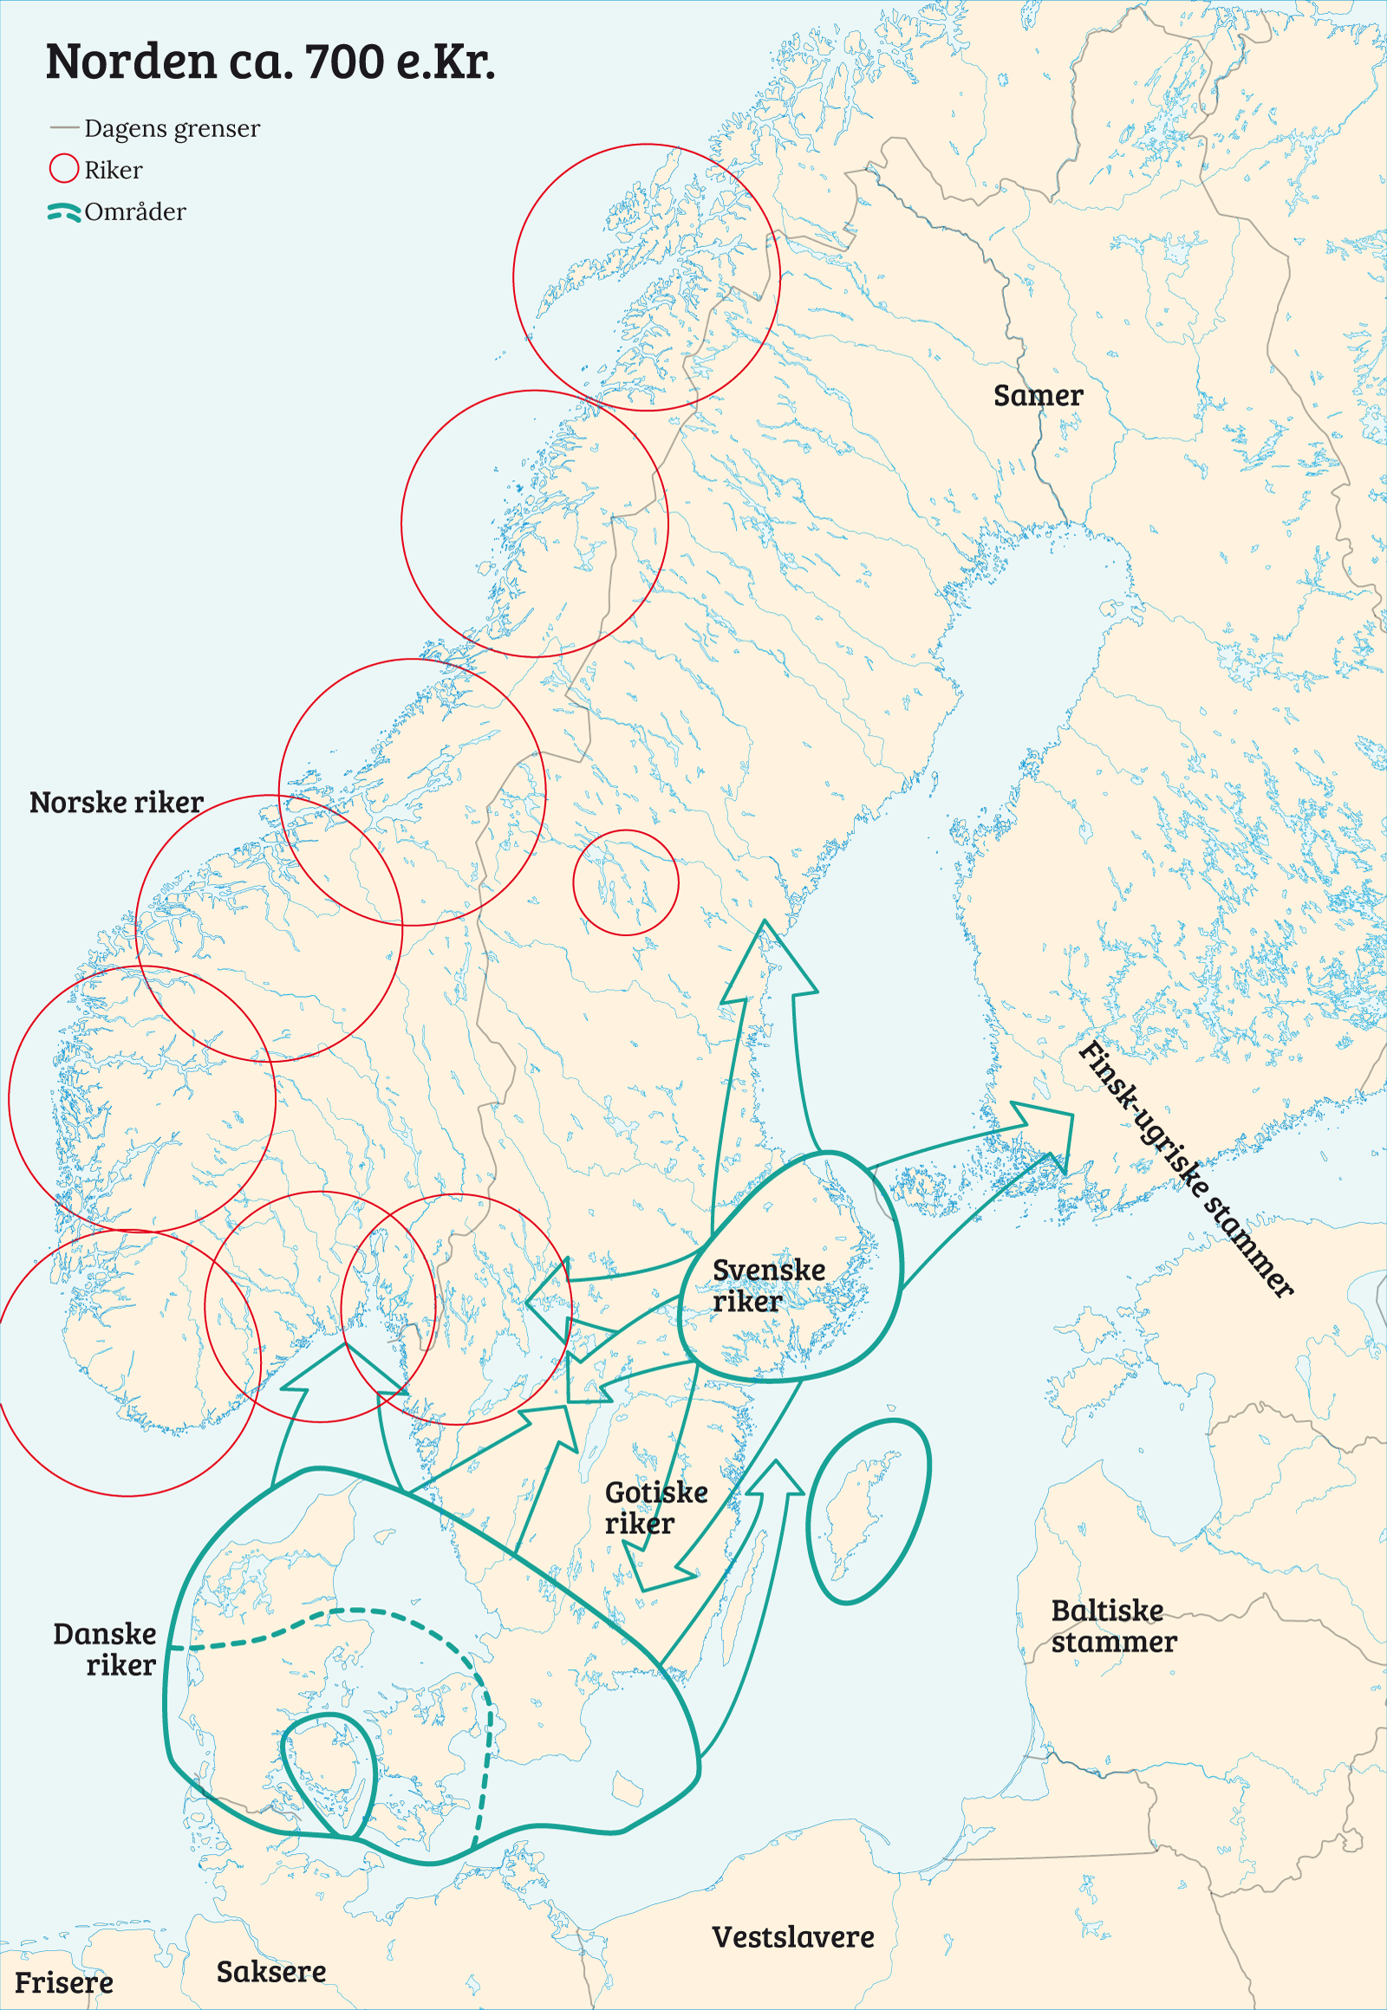
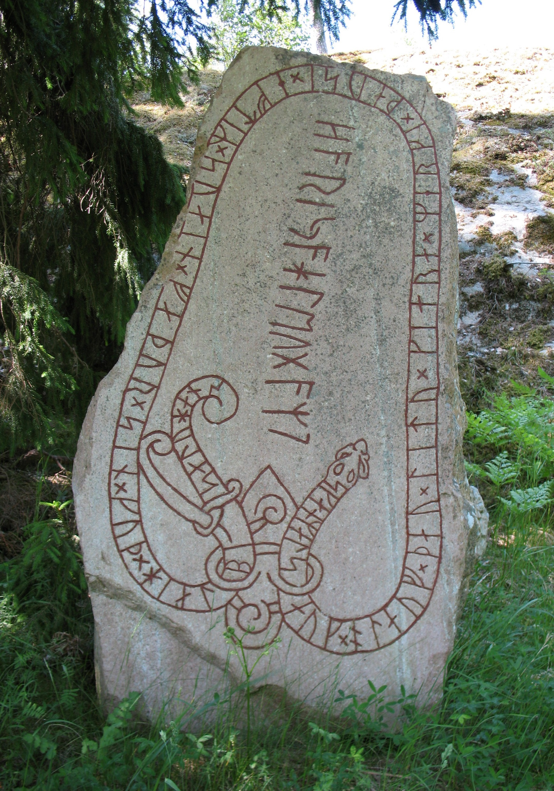
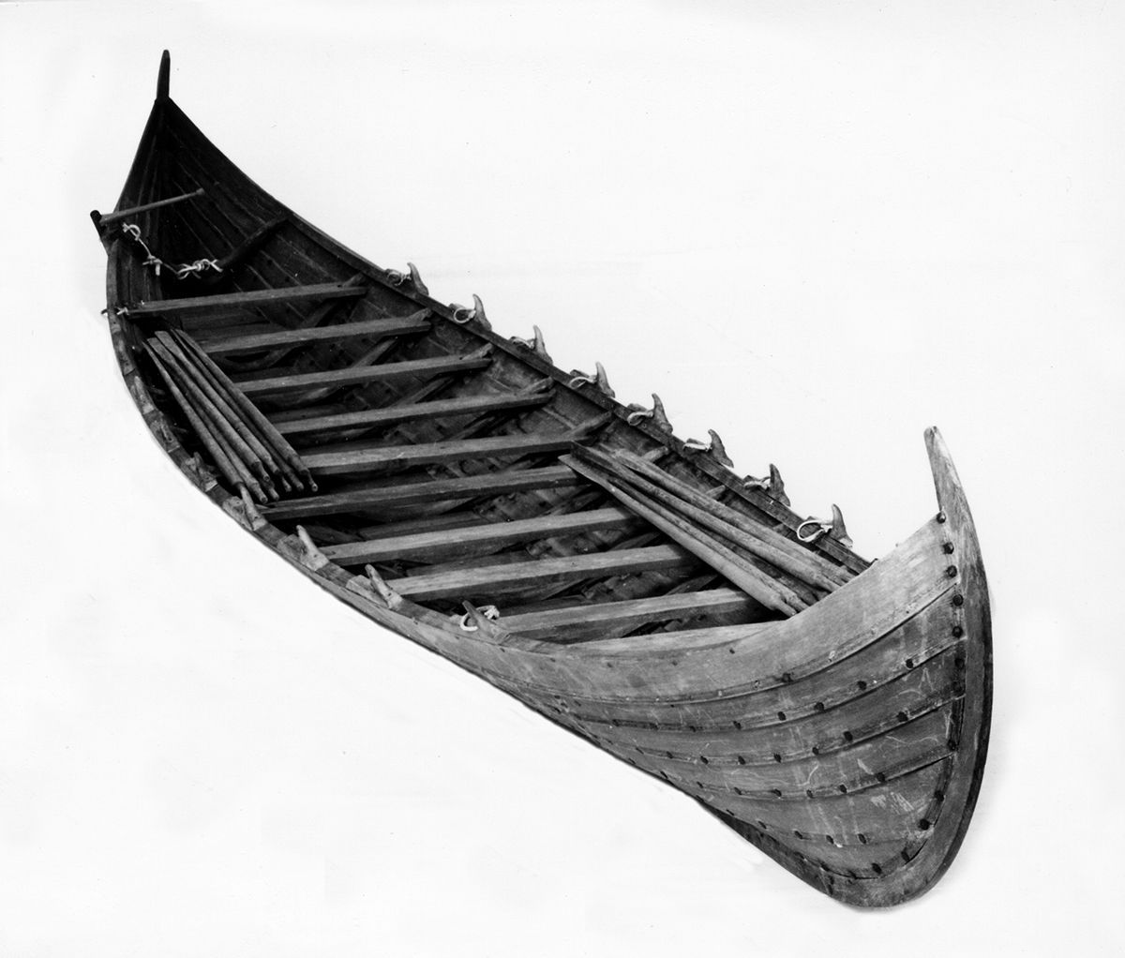
Doba předvikinská
Mnoho nálezů z bohatých hrobů - lodě
Kontakty s Římem – doba Římská
První písmo v Norsku – runy – Futhark
Runy používány jako záznamy majitelů, požehnání atd.
Vývoj jazyka – Urnordisk (praseverština) --Norrønt
Vhodné klimatické podmínky do konce 5. století n.l.
Pak krize a mor – stěhování národů
Období bez mnoha zdrojů a nálezů – tiché období
Narůstající sociální rozdíly – koncentrace moci – cesta ke státním útvarům
Ovlivňování cizinou – západ Franskou říší, východ Dánskem
První králové?

Slide 5
První vikingové
Centralizace moci v Dánsku – první města (Ribe) – rozvoj směrem na sever – Kaupang v Norsku
Propojení s celým světem prostřednictvím obchodních a později i loupeživých výprav
Výjezdy za bohatstvím – 793 Lindisfarne – seveřani z Dánska, během 9. století výpravy do Irska, Středozemního moře, Ruska
Rychlý pohyb po mořích a řekách – Langskip (Drakkar)
Harald Hårfarge (Krásnovlasý) – Zdědil malé království u Vestfoldu/Vestlandu?? – začal dobývat postupně okolní království (i ve Švédsku), Trøndelag
Problémové zdroje – ságy, písně, mýty
Sjednocování Norska Haraldem jeden z důvodů pro útěk z Norska

Slide 6
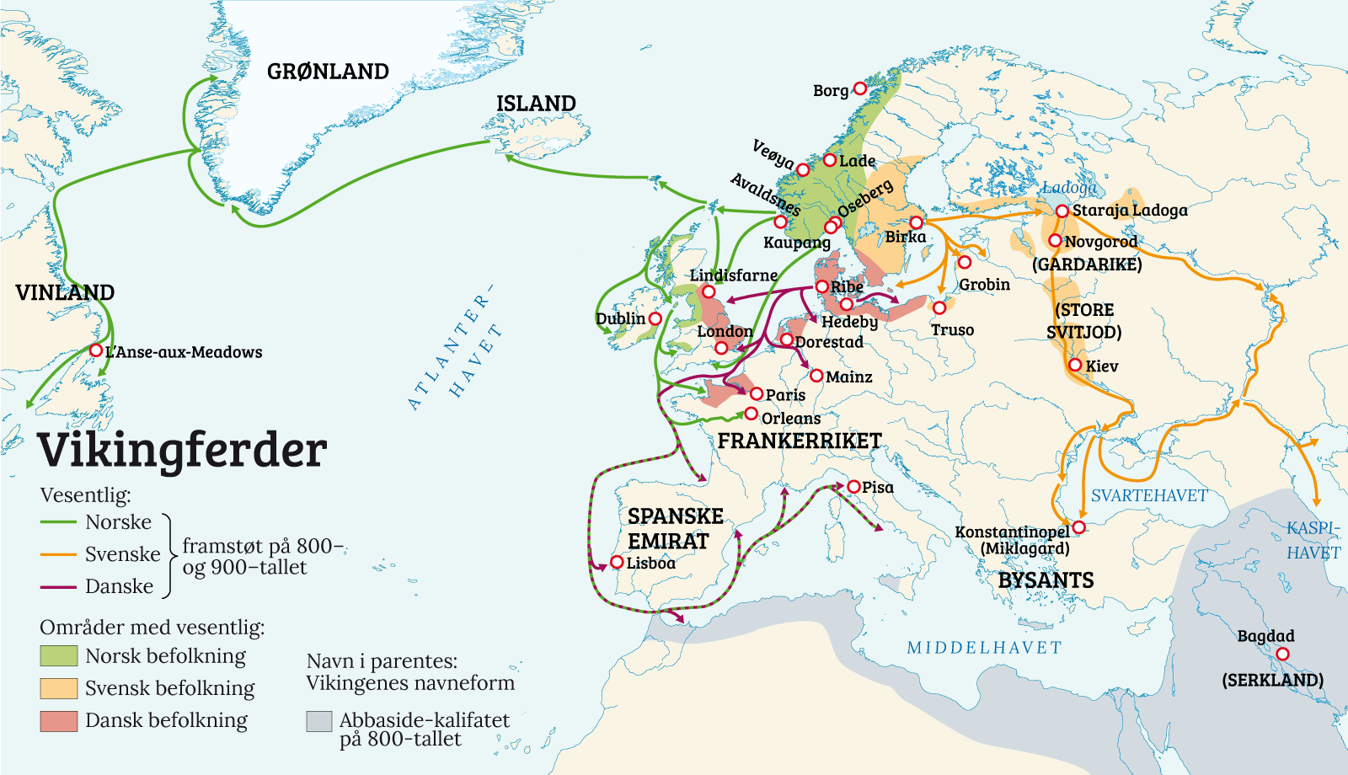

Slide 7
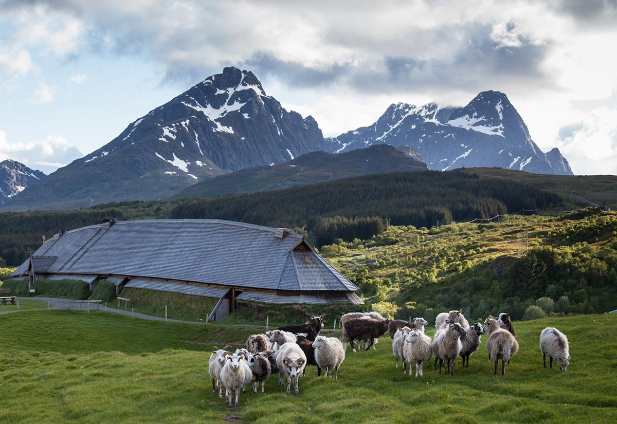
Norsko před rokem 1000
Postupné osidlování Norska směrem na sever
Sámové – původní obyvatelé na severu Skandinávie, Norové od nich kopírovali způsob obživy i přepravu
Během doby Vikingů osídlení takřka celého pobřeží dnešního Norska – až k hranicím s Ruskem
Osídlení Islandu a kolonizace Grónska, cesta do Ameriky – Vinland
Rozšiřování křesťanství
Vikingové ve Francii – Normandie, na Sicílii, v Byzantské říši

